Slide 1
আজকের গণিত ক্লাসে সবাইকে স্বাগত

Slide 2
শিক্ষক পরিচিতি
এ কে এম শাহজাহান কবীর
প্রধান শিক্ষক
চান্দুয়াইল সরকারি প্রাথমিক বিদ্যালয়
কলমাকান্দা,নেত্রকোণা।

Slide 3
শ্রেণিঃ ১ম
বিষয়ঃ প্রাথমিক গণিত
অধ্যায়ঃ 0৪
জোড়ায় সাজানো

Slide 4
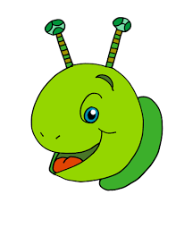
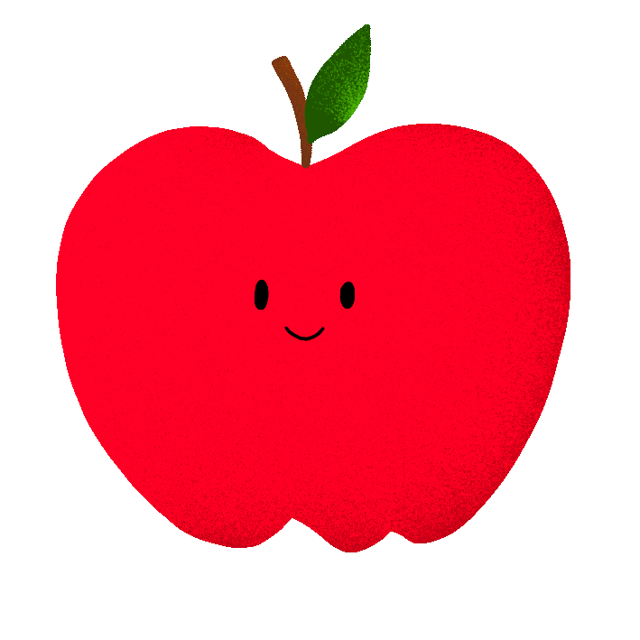
পূর্বজ্ঞান যাচাই
১ থেকে ১০ পর্যন্ত সংখ্যা গণনা করো
১
২
৩
৬
৭
৪
৫
৮
৯
১০

Slide 5
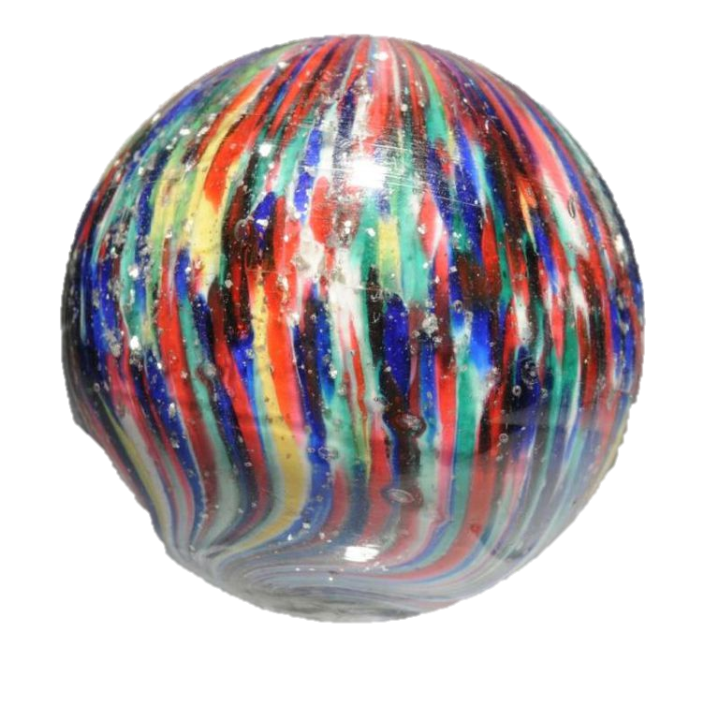
২ টি মার্বেল
২ টি ছাতা

Slide 6
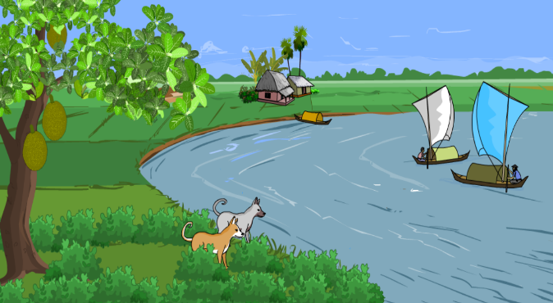
২ টি করে জোড়া মিলাই ।
এই অবস্থাকে আমরা জোড়া বলি।
প্রত্যেকটি ছবি ২টি করে আছে।
ছবিতে কি দেখতে পাচ্ছি?

Slide 7
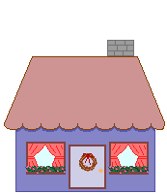
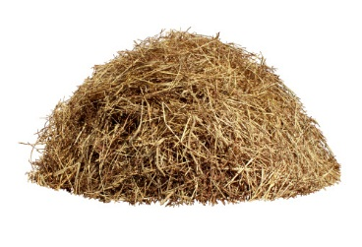
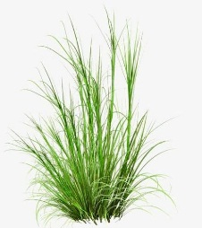
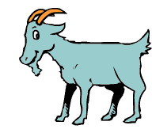
কোনো কিছু দুইটি করে থাকলে, তাকে কী বলে- তোমরা কেউ বলতে পারবে?
জোড়া
ছবিটিতে কী দেখতে পাচ্ছো?

Slide 8
শিখনফল
এই পাঠ শেষে শিক্ষার্থীরা-
২.২.১ জোড়ায় জোড়ায় উপকরণ সাজাতে পারবে।

Slide 9
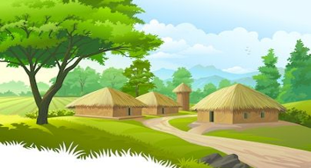
ছবিতে কী দেখতে পাচ্ছি?
১ জোড়া পাখি

Slide 10
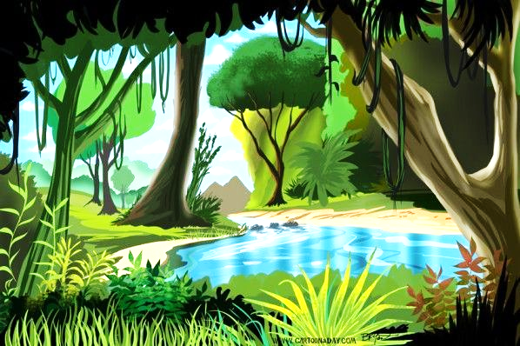
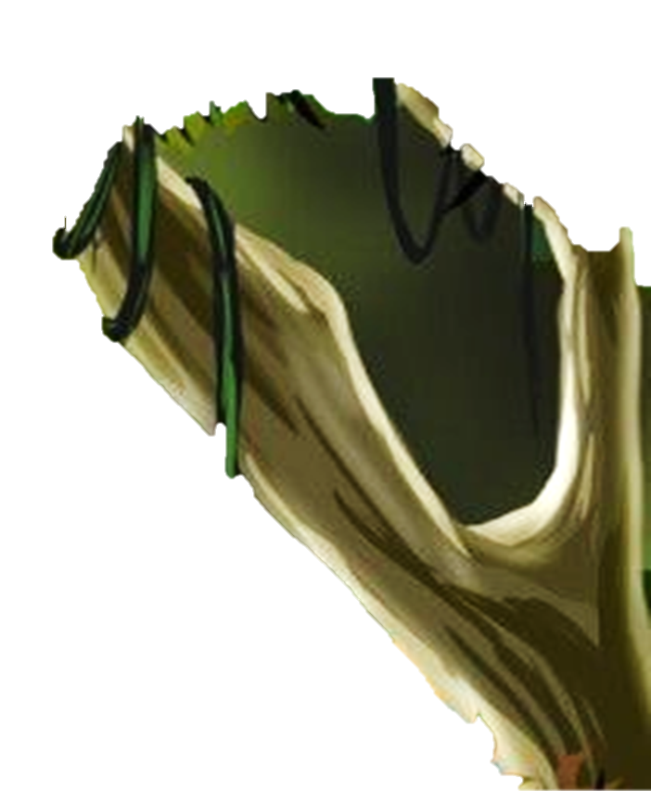
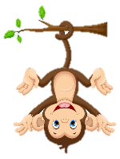
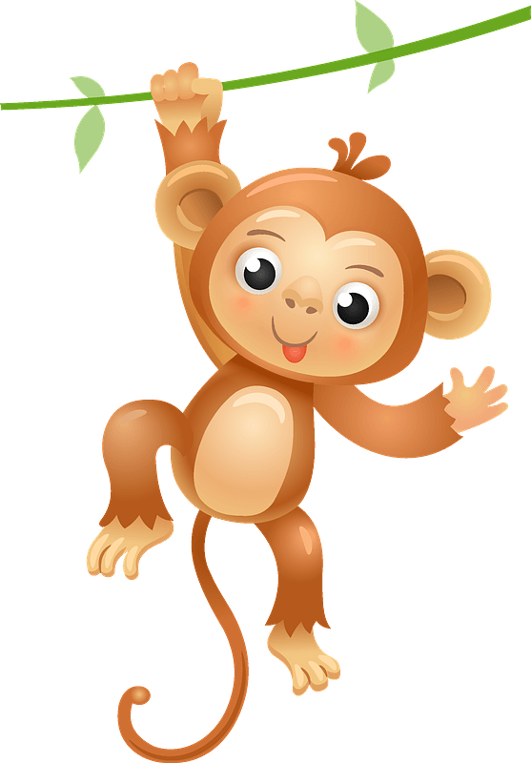
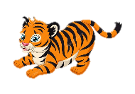
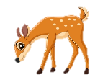
৬ জোড়া =
২টি+২টি+২টি+২টি+২টি+২টি=১২টি
এখানে ৬ জোড়া প্রাণি আছে।
এখানে কত জোড়া প্রাণি আছে?
ছবিতে কী দেখতে পাচ্ছি?

Slide 11
ছবিটিতে কি দেখতে পাচ্ছো?
৩ জোড়া মাছ
৩ জোড়া= ২+২+২= ৬টি

Slide 12
`
`
`
`
ছবিটিতে কি দেখতে পাচ্ছো?
৪ জোড়া ঘুড়ি
৪ জোড়া= ২+২+২+২= ৮টি

Slide 13
৫ জোড়া= ২+২+২+২+২= ১০টি
ছবিটিতে কি দেখতে পাচ্ছো?
৫ জোড়া পাখি

Slide 14
পাঠ্যবইয়ের ২০ নং পৃষ্ঠা একটু দেখি।

Slide 15
জিনিসগুলো দুইটি করে নিয়ে জোড়া তৈরি করে আমরা এভাবে গণনা করতে পারি।
২ + ২ = ৪
২ ৪
২ + ২ + ২ = ৬
২ ৪ ৬
২ + ২ = ৪
২ ৪

Slide 16
২ + ২ + ২ + ২ + ২ = ১0
২ ৪ ৬ ৮ 10
২ + ২ + ২ + ২ = ৮
২ ৪ ৬ ৮
জিনিসগুলো দুইটি করে নিয়ে জোড়া তৈরি করে আমরা এভাবে গণনা করতে পারি।
২ + ২ = ৪
২ ৪

Slide 17
বাড়ির কাজ
তোমার শরীরে দুইটি করে কী কী অঙ্গ আছে তার নাম খাতায় লিখে নিয়ে আসবে।

Slide 18
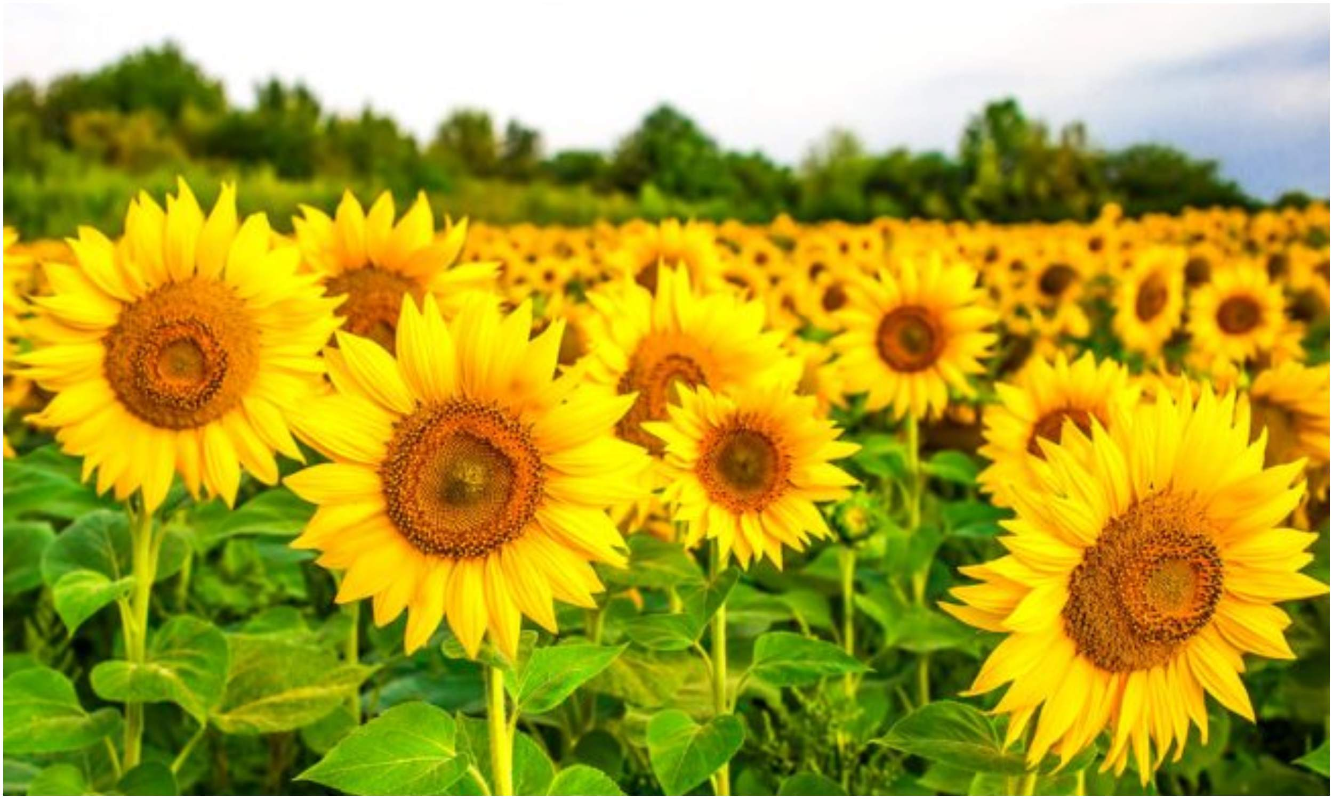
ধ
বা
দ
ন্য

